Slide 1
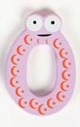
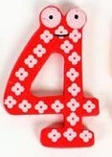
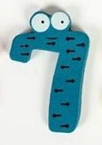
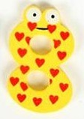
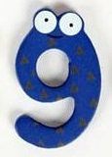
10.1 Zahlwörter
Elektronická učebnice - II. stupeň Základní škola Děčín VI, Na Stráni 879/2 – příspěvková organizace Německý jazyk
null
eins
zwei
drei
vier
fünf
sechs
sieben
acht
neun
Autor: Mgr. Alena Horová

Slide 2
10.2 Was weißt du schon?
Elektronická učebnice - II. stupeň Základní škola Děčín VI, Na Stráni 879/2 – příspěvková organizace Německý jazyk
sieben
eins
zwei
sechs
fünf
acht
neun
null
drei
vier
Verbinde…

Slide 3
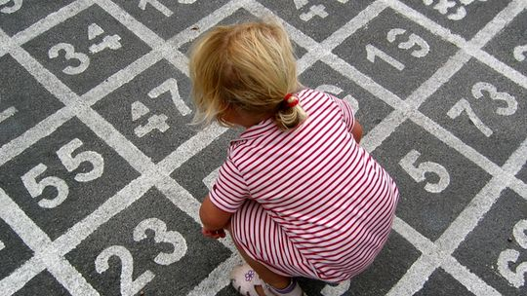
10.3 Was Neues erfahren wir ?
Elektronická učebnice - II. stupeň Základní škola Děčín VI, Na Stráni 879/2 – příspěvková organizace Německý jazyk
11 - elf
12 - zwölf
13 – dreizehn
14 - vierzehn
15 - fünfzehn
16 - sechzehn
17 - siebzehn
18 - achtzehn
19 - neunzehn
10 - zehn
20 - zwanzig
30 - dreißig
40 - vierzig
50 - fünfzig
60 - sechzig
70 – siebzig
80 - achtzig
90 - neunzig
100 - hundert
21 - einundzwanzig
25 - fünfundzwanzig
32 - zweiunddreißig
46 - ?
49 - ?
62 - ?
69 - ?
80 - ?
95 - ?
97 - ?
Tvoření dvojciferných čísel:
= jednotky a desítky spojujeme pomocí spojky und
Př: ein + und + zwanzig = einundzwanzig
Základní číslovky 13 – 19:
=tvořeny od základních číslovek (0 - 9) koncovkou –zehn.
Př: drei + zehn = dreizehn
Celé desítky:
= tvořeny od základních číslovek (0 - 9) koncovkou –zig.
Př: fünf + zig = fünfzig
ZAHLEN 10 - 100

Slide 4
10.4 Welche neue Termine erlernen wir?
Elektronická učebnice - II. stupeň Základní škola Děčín VI, Na Stráni 879/2 – příspěvková organizace Německý jazyk
Tvoření víciferných čísel:
= spojujeme dle vzoru v tabulce
Př: (ein)hundert + drei + und + zwanzig = hundertdreiundzwanzig
1 875
825
8 623
300
100 – (ein)hundert
102 - (ein)hundertzwei
200 – zweihundert
1000 – (ein)tausend
1965 - neunzehnhundertfünfundsechzig
2000- zweitausend
2005- zweitausendfünf
10 000- zehntausend
100 000 – (ein)hunderttausend
1 000 000 – eine Million
1 000 000 000 – eine Milliarde
212
1 000
200
2 275
10 548
3 005
14 250
2 568 600
ZAHLEN 100 – 1 000 000 000

Slide 5
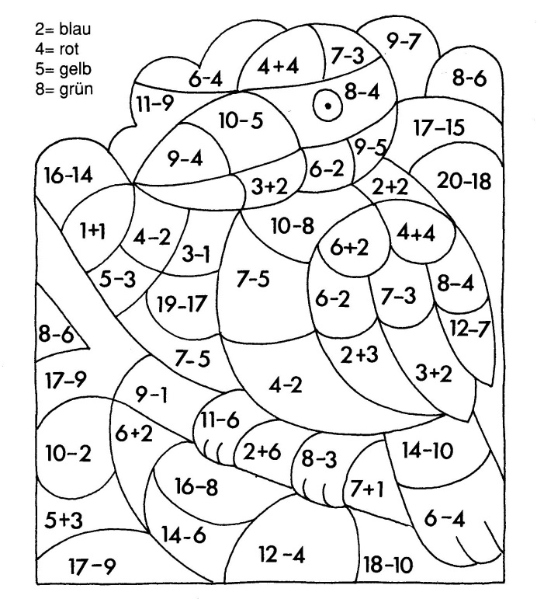
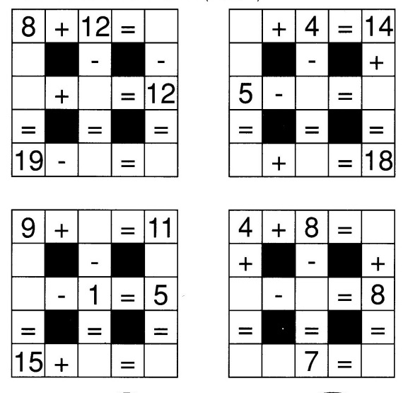
10.5 Was merkt ihr euch?
Elektronická učebnice - II. stupeň Základní škola Děčín VI, Na Stráni 879/2 – příspěvková organizace Německý jazyk
Lies schnell / Čti rychle:
2, 7, 9, 3, 6, 4, 1, 5, 8, 0, 10, 6, 3, 9,
10, 12, 11, 14, 15, 17, 18, 20, 13, 16, 19
27, 56, 23, 99, 87, 65, 45, 36, 77, 56, 81
15, 50, 16, 60, 19, 90, 13, 30, 14, 40, 64
125, 235, 351, 142, 228, 965, 365, 460 312, 262, 564, 741, 752, 654, 652, 312
987, 654, 321, 741, 852, 963, 965, 621
1 000, 1 233, 4 566, 4 895, 7 536 , 1 565
4 567, 2 345, 7 856, 1 564, 7 565, 7 894
1 547, 6 874, 3 687, 5 748, 6 201, 5 807
12 956, 12 103, 20 354, 14 200, 93 600
56 231. 87 235, 59 236, 80 609, 46 003
1 264 321, 2 675 264, 1 234 556
7 568 236, 4 587 654, 4 897 654
RECHNEKÄSTCHEN
Ergänze das Zählenretzel mit den
passenden Rechnungen.
Finde auch die Rechenzeichen (+ oder -)
MAHLEN NACH ZAHLEN
Berechne das Ergebnis und male danach
die Felder wie folgt aus.

Slide 6
10.6 Etwas zusätzlich für geschickte Schüler
Elektronická učebnice - II. stupeň Základní škola Děčín VI, Na Stráni 879/2 – příspěvková organizace Německý jazyk
Ordinalzahlen / Řadové číslovky:
= číslovky první a třetí tvoříme nepravidelně, u ostatních můžeme vypozorovat určitá pravidla pro tvoření
ČÍSLOVKY | KONCOVKA | PŘÍKLADY (1. PÁD)
první | --------------------- | der (die, das) erste
třetí | --------------------- | der (die, das) dritte
druhý, čtvrtý až devatenáctý | -t (+koncovky při skloňování) | der zweite, der vierte, der zehnte, der fünfzehnte
dvacátý a vyšší | -st (+koncovky při skloňování) | der zwanzigste der hundert(e)ste der tausendste
Lies schnell / Čti rychle:
2. 7. 9. 3. 6. 4. 1. 5. 8. 0. 10. 6. 3. 9.
10. 12. 11. 14. 15. 17. 18. 20. 13. 16. 19.
27. 56. 23. 99. 87 65. 45. 36. 77. 56. 81.
15. 50. 16. 60. 19. 90. 13. 30. 14. 40. 64.
125. 235. 351. 142. 228. 965. 365. 460. 312. 262. 564. 741. 752. 654. 652. 312.
987. 654. 321. 741. 852. 963. 965. 621.

Slide 7
10.7 CLIL
Elektronická učebnice - II. stupeň Základní škola Děčín VI, Na Stráni 879/2 – příspěvková organizace Německý jazyk
SEVEN
ONE
TWO
SIX
FIVE
EIGHT
THREE
NINE
ZERO
FOUR
Verbinde…

Slide 8
10.8 Test
Elektronická učebnice - II. stupeň Základní škola Děčín VI, Na Stráni 879/2 – příspěvková organizace Německý jazyk
Najdi správný ekvivalent k číslu: dreiunddreißig 23 33 45 51 | 3. Najdi správný ekvivalent k číslu: viertausendzweihundertfünfzig 4 250 3 250 4 520 2 540
2. Najdi správný ekvivalent k číslu: zweihundertachtundneunzig 298 240 398 564 | 4. Najdi správný ekvivalent k číslu: dreitausendsieben 3 700 3 007 2 007 207
Správné odpovědi:
b
a
a
b
Test na známku

Slide 9
Elektronická učebnice - II. stupeň Základní škola Děčín VI, Na Stráni 879/2 – příspěvková organizace Německý jazyk
10.9 Gebrauchtene Quelle und Zitation
http://shop.hudla.cz/images/hracky/cisla_3.jpg (slide 1,2,7)
http://www.zwergennetz.de/wp-content/uploads/malen-nach-Zahlen.jpg (slide 5)
http://www.zwergennetz.de/wp-content/uploads/Rechenk%C3%A4stchen.jpg (slide 5)
http://images.zeit.de/wissen/2010-03/zahlen-petition-mathe/zahlen-petition-mathe-540x304.jpg (slide 3)
http://geokladno.cz/wp-content/uploads/2012/10/Stupn%C4%9B-v%C3%ADt%C4%9Bz%C5%AF.jpg (slide 6)

Slide 10
Elektronická učebnice - II. stupeň Základní škola Děčín VI, Na Stráni 879/2 – příspěvková organizace Německý jazyk
10.10 Annotation
Autor | Mgr. Alena Horová
Období | 01 – 06/2013
Ročník | 7. - 9. ročník
Klíčová slova | Číslovky základní, řadové, celé číslo
Anotace | Prezentace popisující problematiku základních a řadových číslovek.

